Slide 1
KŮŽE A KOŽNÍ ADNEXA
Kůže tenký typ
tlustý typ
Rohovějící adnexa vlas (chlup)
nehet
Nerohovějící adnexa žlázy malé potní
velké potní
mazové
mléčná

Slide 2
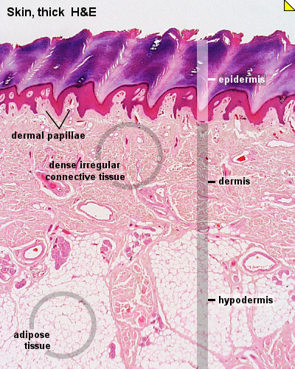
Stavba kůže
Epidermis (pokožka)
ektoderm
Demis (škára, corium)
mezenchym dermatomů
Hypodermis (podkožní vazivo, tela subcutanea)

Slide 3
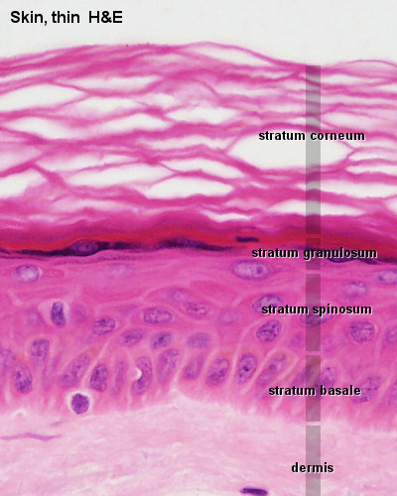
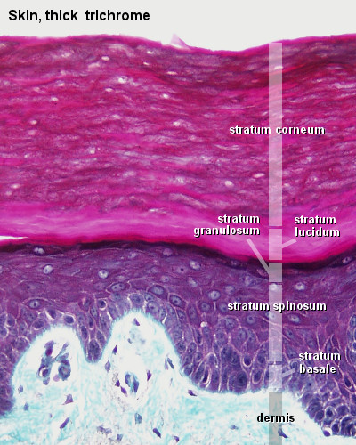
Kůže tenkého typu Kůže tlustého typu

Slide 4
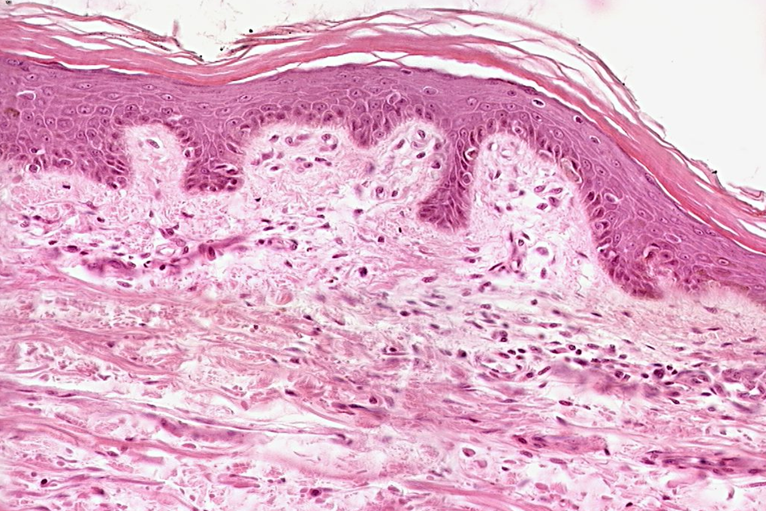
Kůže tenkého typu
Pokožka(epidermis)
stratum corneum
stratum granulosum
stratum spinosum
stratum basale
Škára (dermis, corium)
pars papillaris
pars reticularis
Podkoží (hypodermis)

Slide 5
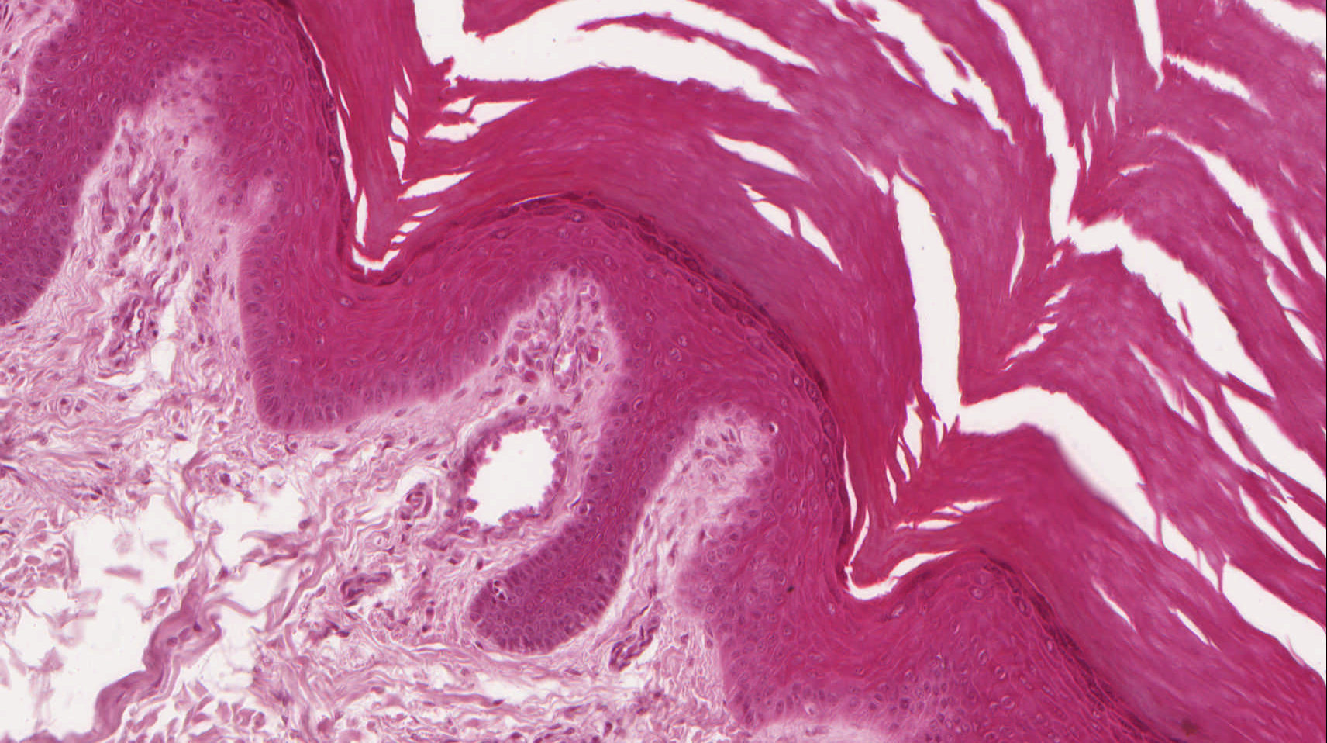
Kůže tlustého typu - detail
Pokožka (epidermis)
stratum corneum
stratum lucidum
stratum granulosum
stratum spinosum
stratum basale
škára -pars papillaris

Slide 6
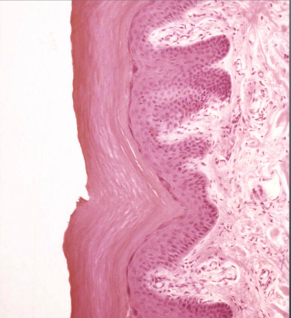
Tlustý typ kůže Tenký typ kůže
Výskyt: palma manus, planta pedis Výskyt: pokrývá všechny ostatní části těla

Slide 7
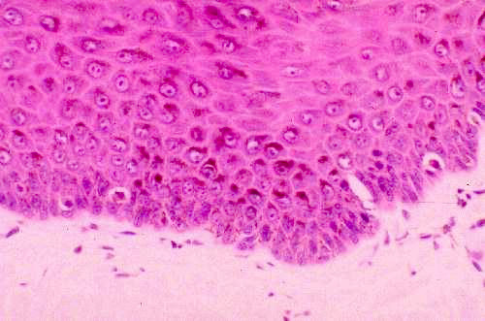
Epidermis
melanin
melanocyty

Slide 8
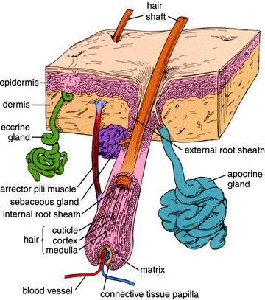
Kožní adnexa
Žlázy
mazové (gll. sebaceae)
potní (gll. sudoriferae)
Ekrinní
Apokrinní
mléčná (gl. mammae)
Adnexa rohového typu
vlas, chlup (pilus)
nehet (unguis)

Slide 9
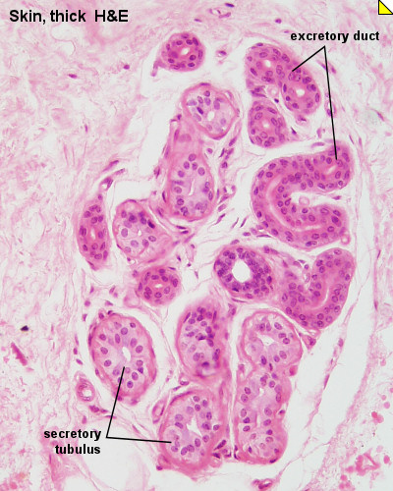
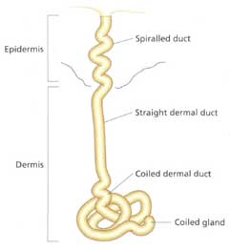
POTNÍ ŽLÁZY malé - ekrinní
sekreční oddíl – jednoduchá trubička stočená do klubíčka
vývodní oddíl – jednoduchý krátký vývod + intraepidermální chodbička
POT – H₂O, NaCl₂, NH₃,
urea, kys. močová, proteiny

Slide 10
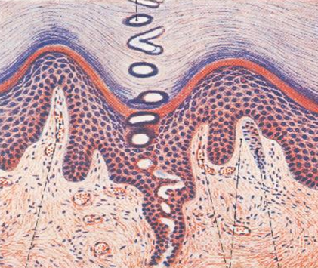
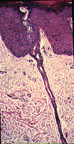
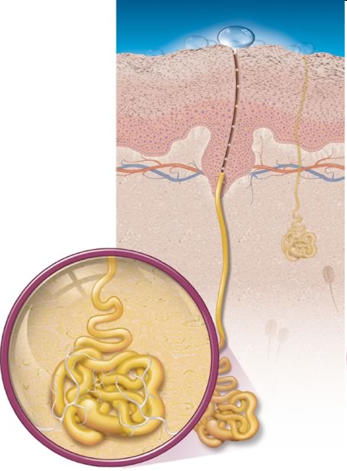
vývodní oddíl
vlastní vývod
+ intraepidermální chodbička

Slide 11
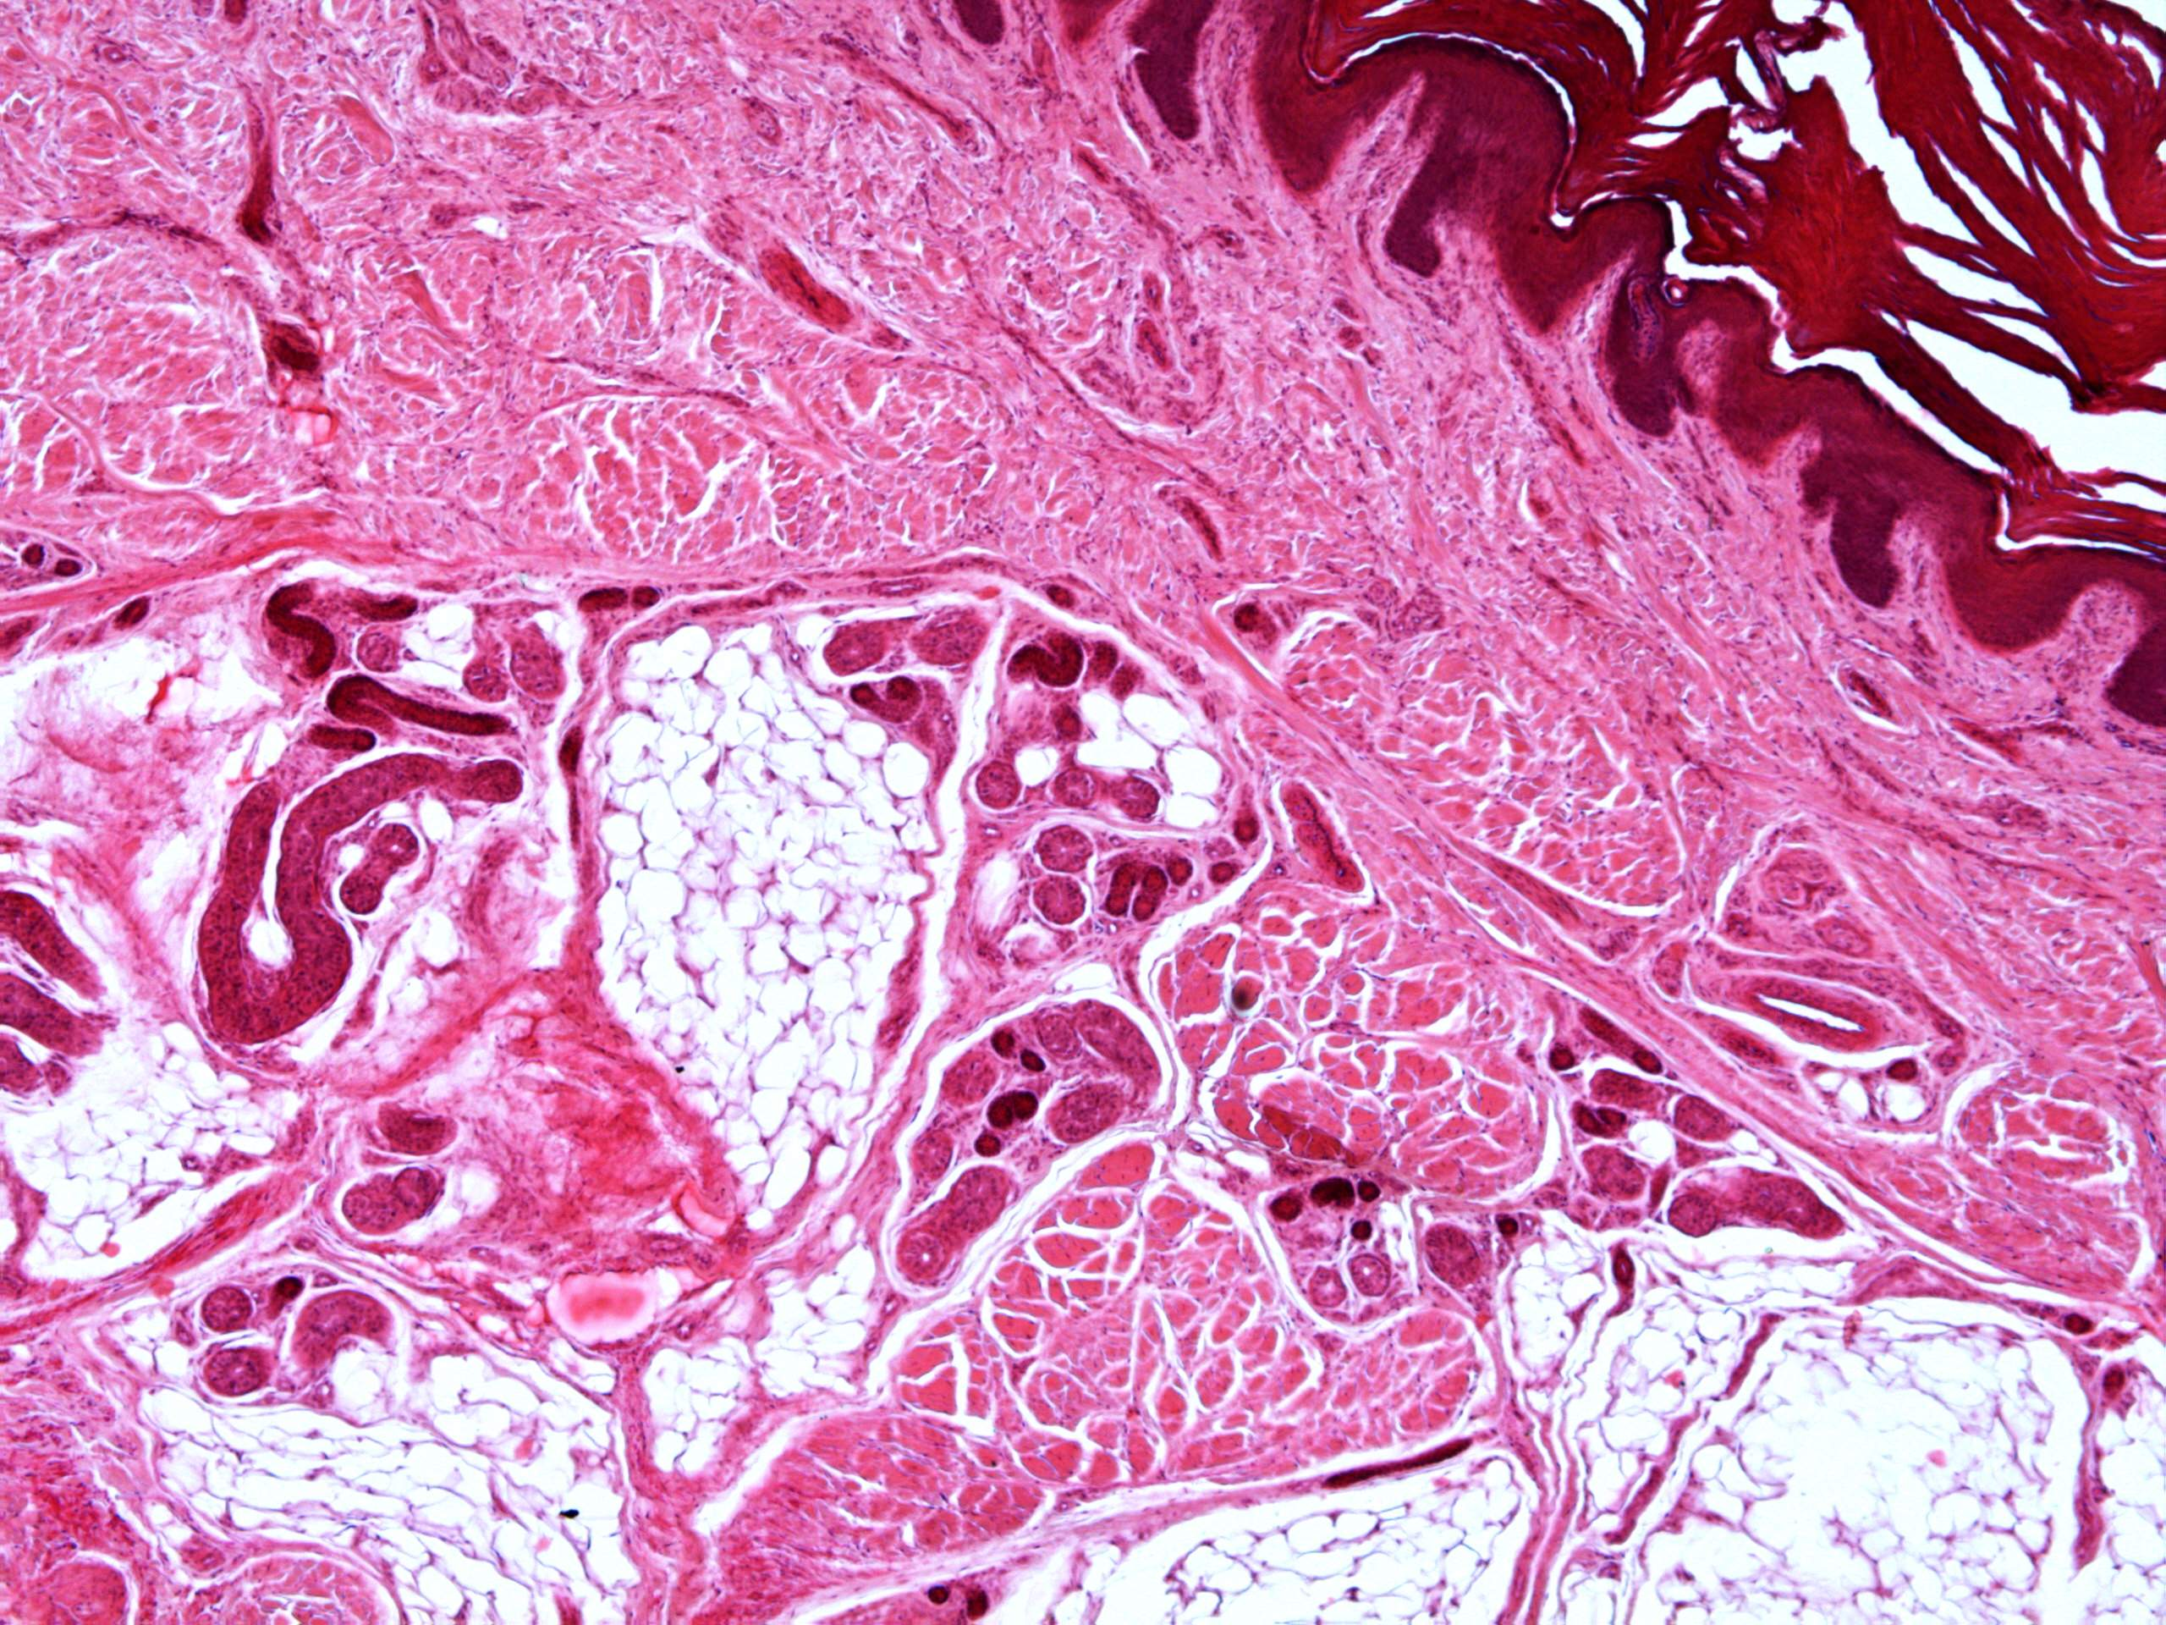
Gll. sudoriferae eccrinae

Slide 12
Gll. sudoriferae eccrinae

Slide 13
Kůže z bříška prstu- gll. sudoriferae eccrinae
intraepidermální chodbička

Slide 14
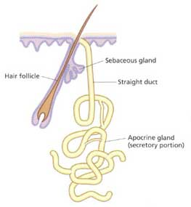
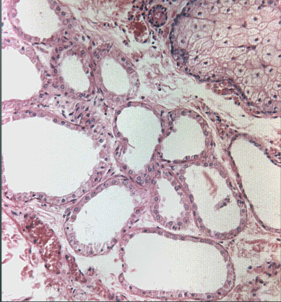
POTNÍ ŽLÁZY velké - apokrinní (aromatické)
stočené tubulózní žlázky vázané výlučně na vlasové folikuly
výskyt - pouze na někt. konkrétních místech
po pubertě doplňují pot
–feromony, tuk, steroidy;
vliv hormonů

Slide 15
Gll. sudoriferae apocrinae

Slide 16
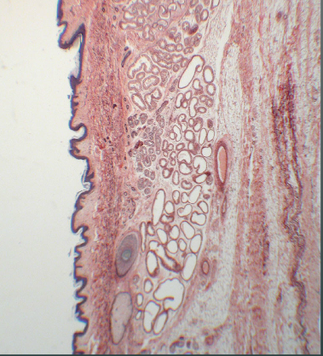
Kůže z axilly – velké potní žlázy (apokrinní, aromatické)

Slide 17
Kůže z axily – aromatické potní žlázy

Slide 18
Mazové žlázy - gll. sebaceae
v kůži celého těla /s výjimkou dlaní a chodidel/
vývody ústí zpravidla do vlasových folikulů
rozvětvené alveolární žlázky
sekreční oddíl
alveolus vyplněný buňkami
vývodní část
krátký, vystlaný vrstevnatým dlaždicovým epitelem
holokrinní sekrece

Slide 19
Kůže s vlasy- gll. sebaceae

Slide 20
Gll. Sebaceae- detail

Slide 21
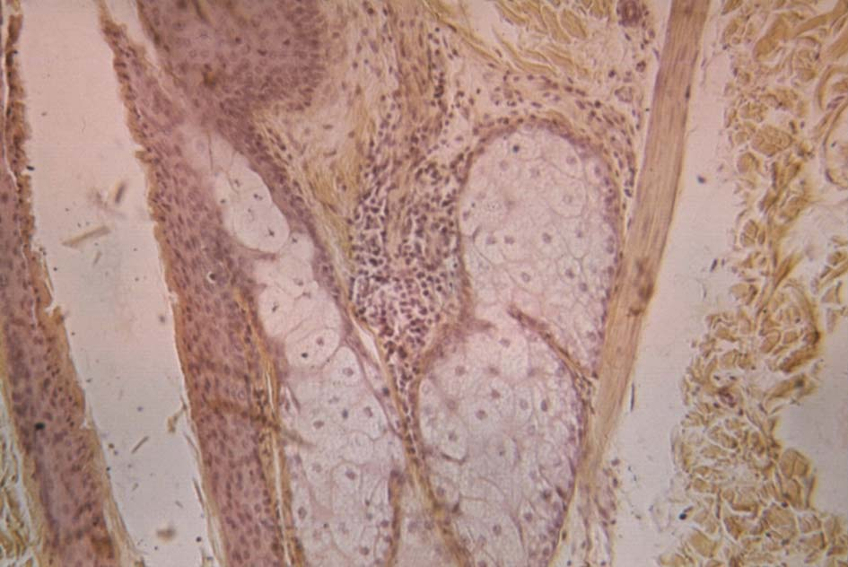
Mazová žláza (HEŠ)
m. arrector pili
vlasový folikul

Slide 22
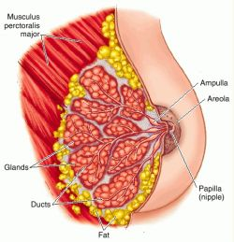
Mléčná žláza (Gl. mammae)
15 – 20 modifikovaných apokrinních potních žláz (lobi mammae)
vlastní mléčná žláza + husté kol. vazivo = corpus mammae
+ tuková tkáň a kůže = prs

Slide 23
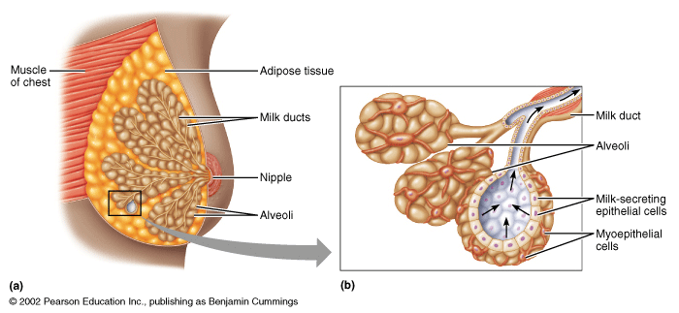
Mléčná žláza (Gl. mammae)
sinus lactiferi
Sekreční oddíly
alveolární uspořádání
žlázový epitel – nízce kubický až cylindrický
Vývody
ductus lactiferi(mlékovody) → sinus lactiferi – ústí otvůrky pori lactiferi
kubický → cylindrický → 2vrstevný cylindrický → vrstevnatý dlaždicový)

Slide 24
Mamma non lactans
převaha hustého vaziva s ložisky tukové tkáně + ductus lactiferi(mlékovody)

Slide 25
Mamma non lactans

Slide 26
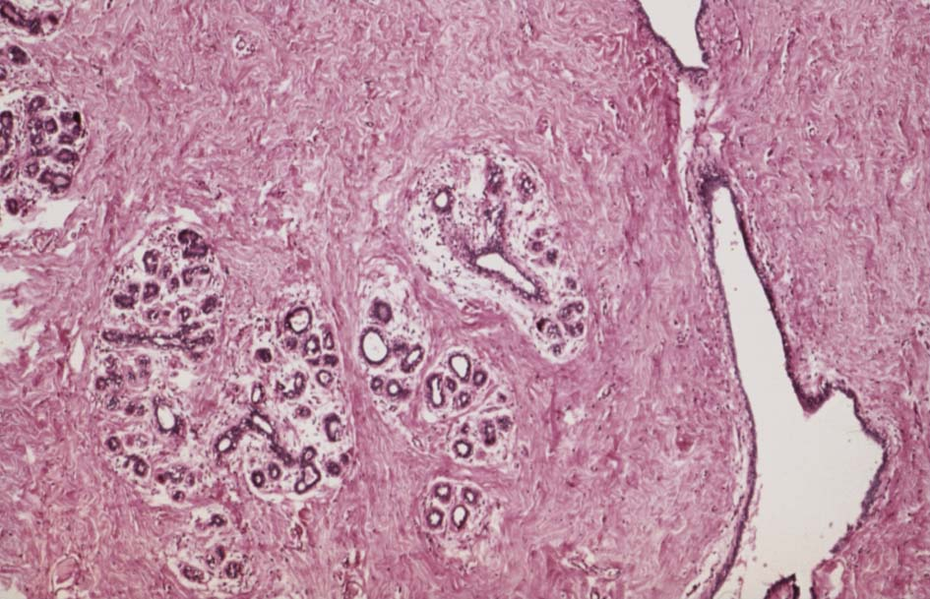
Mamma non lactans (HE)

Slide 27
Mamma lactans
Diferenciace: během těhotenství pod vlivem hormonů (estrogenů a progesteronu, prolaktin a placentární laktogen)
Laktace: prolaktin

Slide 28
Mamma lactans

Slide 29
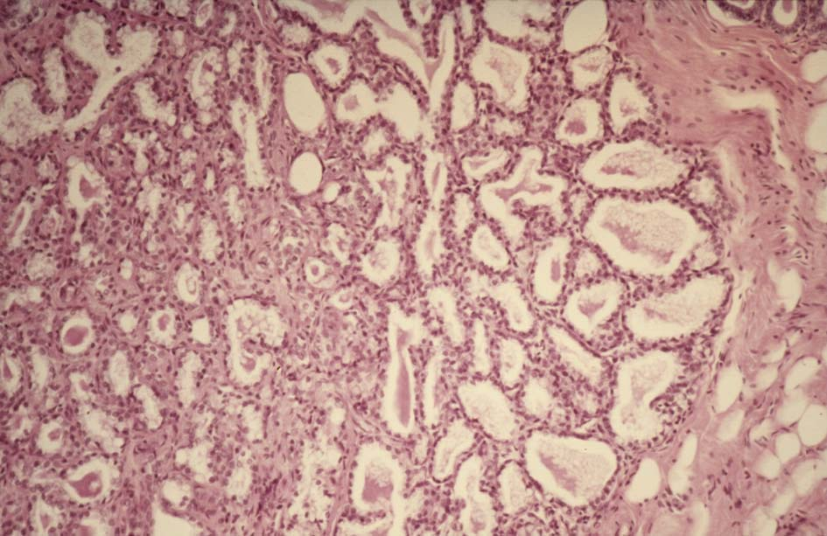
Mamma lactans (HE)

Slide 30
Vlas (chlup) = pillus
volná část vlasu + kořen (scapus et radix)
dřeň (medulla)
kůra (cortex)
kutikula vlasu
vlasový váček= folliculus pili
epitelová pochva
zevní vnitřní
kutikula pochvy
vazivová pochva
vlasová cibulka = bulbus pili
vlasová papila = papilla pili - vazivo + cévy + nervy
bulbus pili

Slide 31
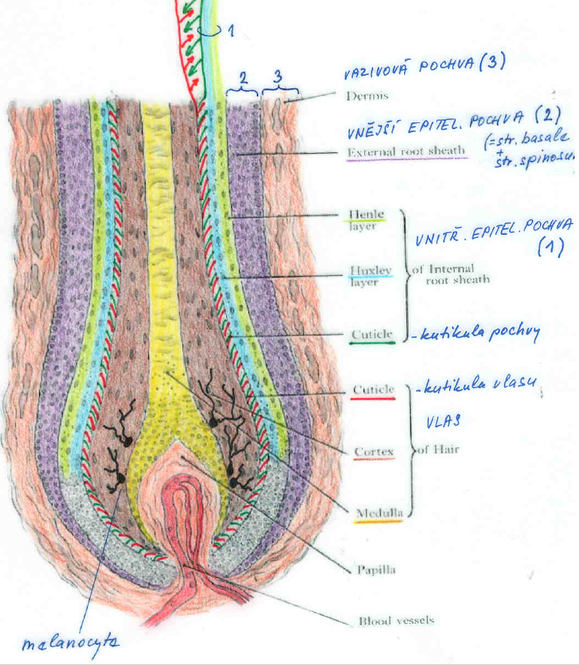
3
Vlas – Pilus (lat)
2 1
vazivová pochva (1)
vnější epitelová pochva (2)
Henle
Huxley
kutikula
pochvy
kutikula
vlasu
kůra
dřeň
vazivová papila
kapiláry krevní
vnitřní epitelová pochva (3)
vlas
- je umístěn ve vlasovém (chlupovém) folikulu
melanocyt

Slide 32
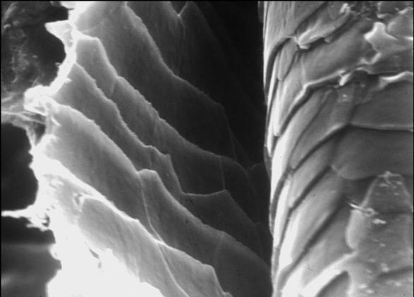
kutikula pochvy kutikula vlasu

Slide 33
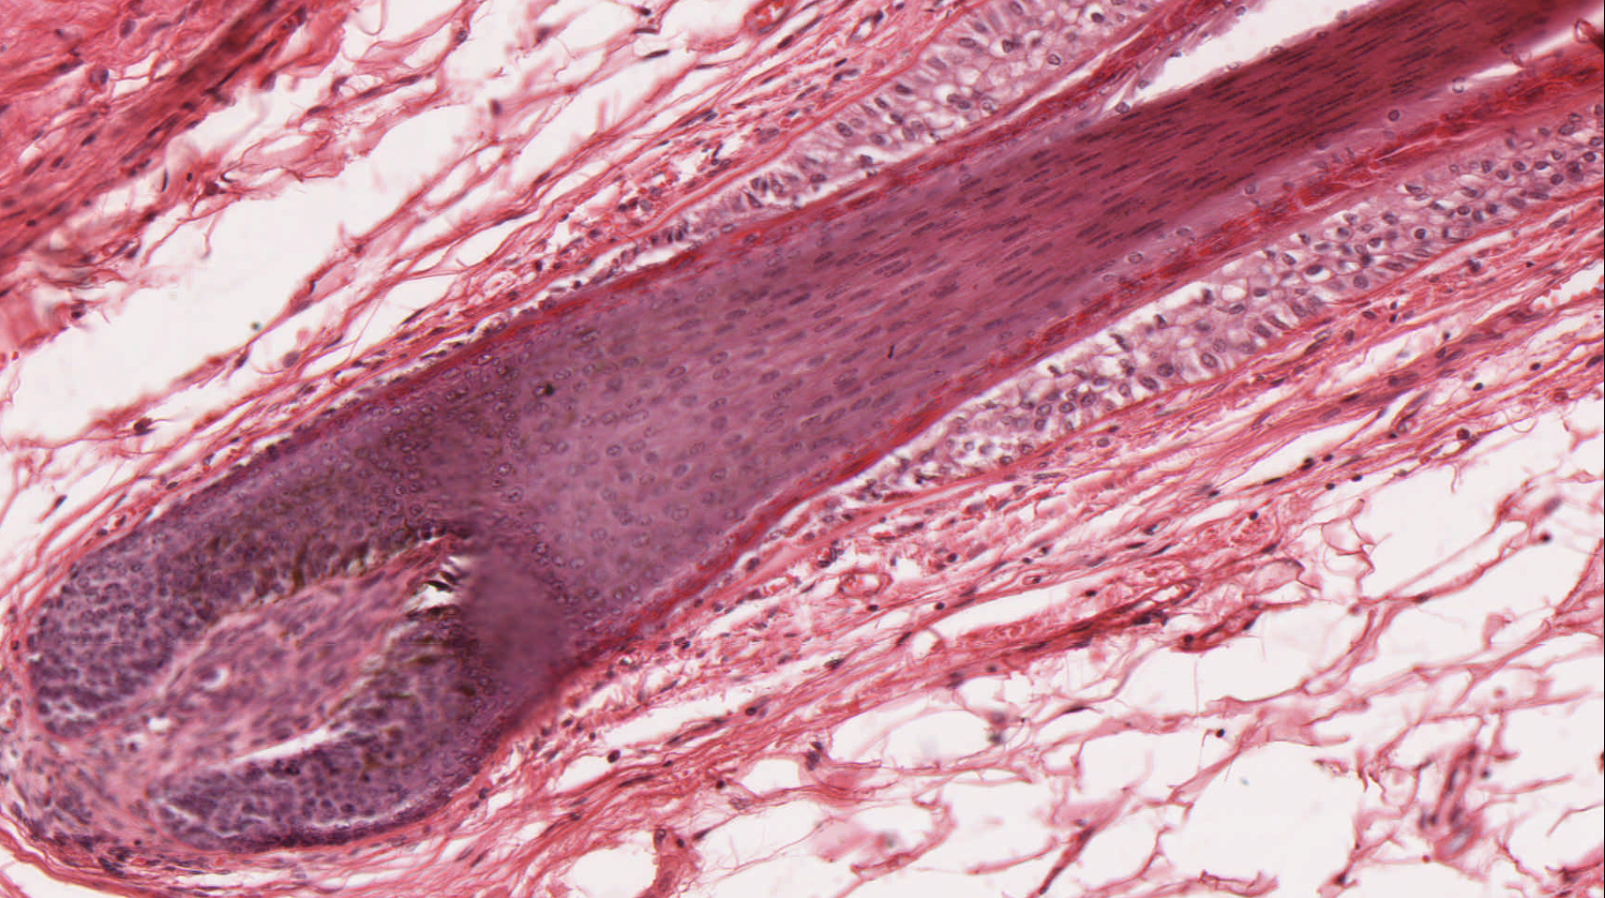
Vlas
vlasový folikul
epitelová pochva +
vazivová pochva
vlasová cibulka
vazivová
papila

Slide 34
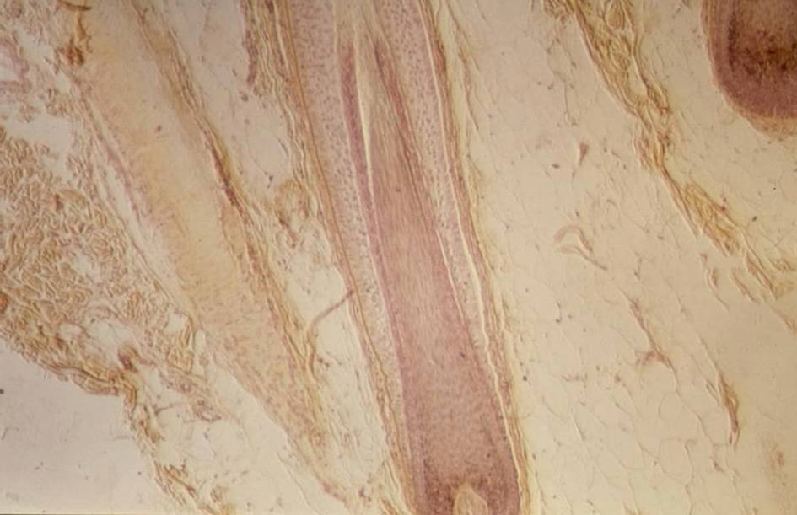
Vlas (HEŠ)
m. arrector pili

Slide 35
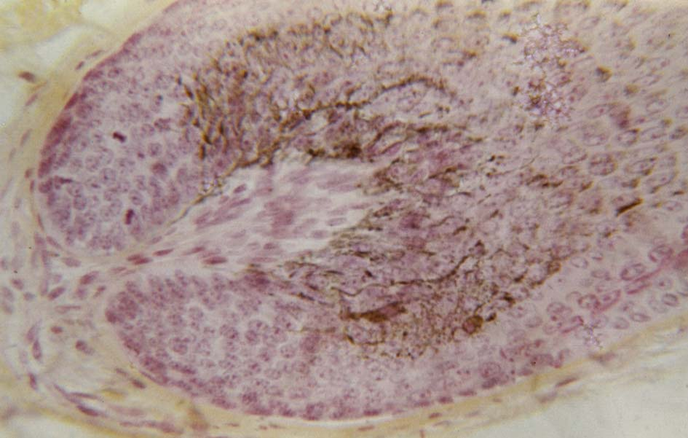
Vlas – bulbus pili s melanocyty, papilla pili (HEŠ)

Slide 36
Nehet
nehtová ploténka
odpovídá stratum corneum epidermis
nehtové lůžko
epitelové : stratum germinativum unguis
proximální úsek: radix – silnější, intenzivní mitotická aktivita buněk
vazivové : odpovídá škáře
corium /papily – kapiláry – růžové zbarvení/

Slide 37
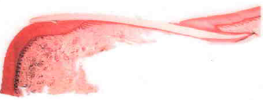
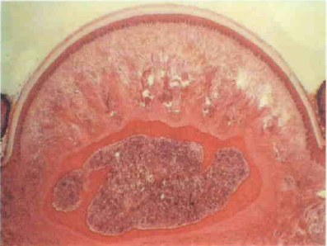
Nehet
Podélný řez
Longitutudinal section
Příčný řez
Cross section
nehtový val nehtová ploténka
sulcus unguis
epidermální lůžko
dermální lůžko
Kost

Slide 38
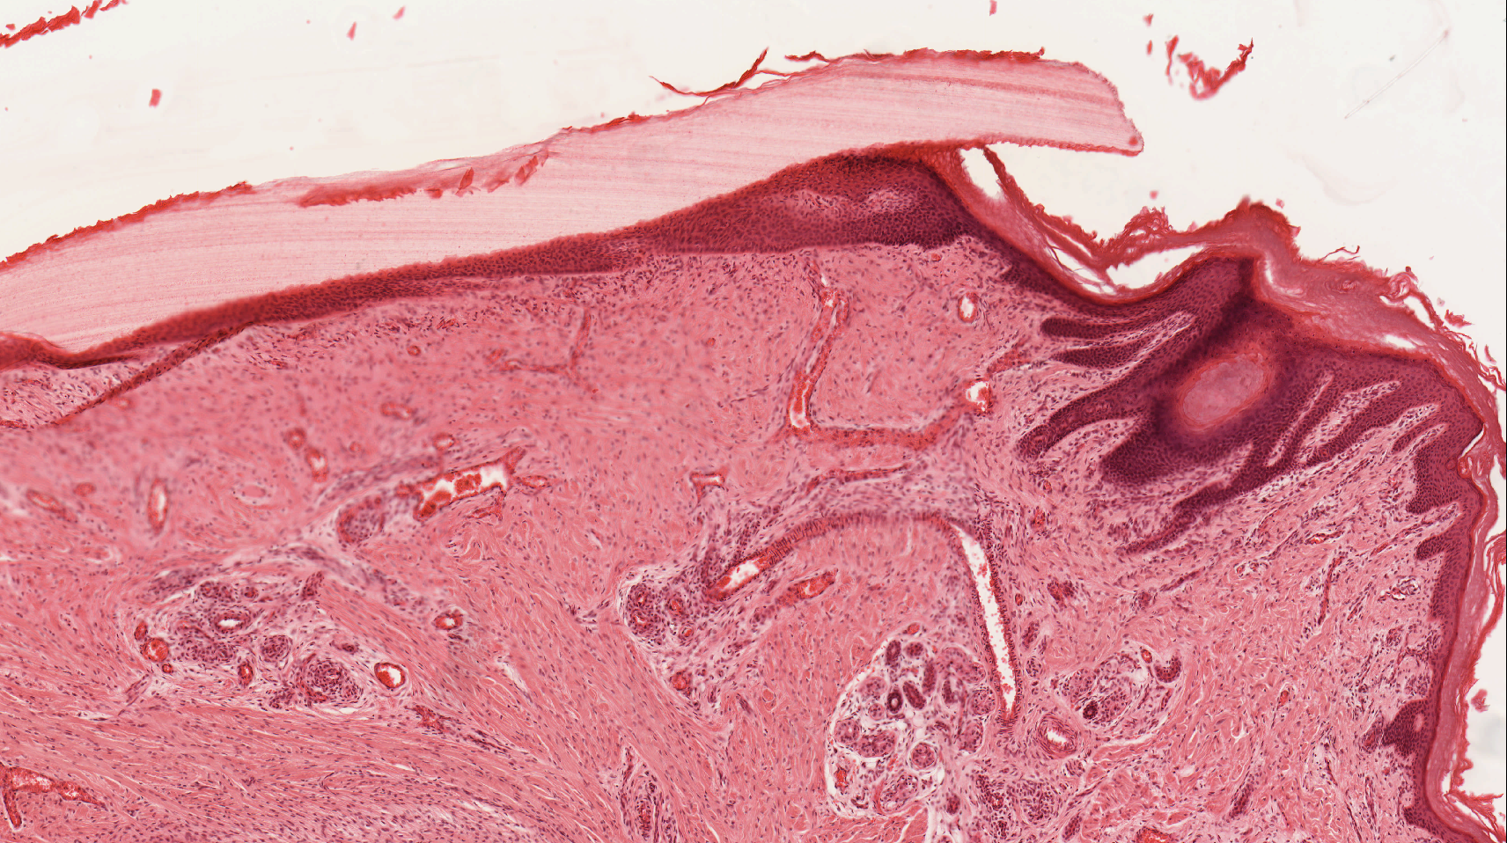
Nehet - podélně
nehtová ploténka
epidermální lůžko
dermální lůžko

Slide 39
KŮŽE A KOŽNÍ ADNEXA
Preparáty:
69. Kůže z bříška prstu – tlustý typ kůže + ekrinní potní žlázy
70. Kůže z axilly – aromatické potní žlázy
71. Kůže s vlasy – tenký typ kůže + mazové žlázy + vlas
72. Nehet
73. Mamma non lactans
74. Mamma lactans

